Slide 1
A Survey of Graph Neural Networks for Recommender Systems: Challenges, Methods, and Directions
汇报人
2024.7.29

Slide 2
目 录
CONTENTS
PART 01.
PART 03.
PART 05.
Introduction
Stage
Objective
PART 02.
PART 04.
PART 06.
Challenges
Scenario
Application

Slide 3
PART 01.
Introduction

Slide 4
Introduction
推荐系统的发展历程
推荐系统定义：推荐系统是一种过滤系统，它的目标是向用户展示个性化的信息，从而提升
用户体验和提高业务利润
shallow models
neural models
GNN-based models
直接计算交互的相似度来获取协同过滤效应
MF
FM
弊端：难以处理复杂的用户行为和数据输入
将shallow models与神经网络结合
NCF
DeepFM
弊端
基于用户已经交互过的item来预测，无法包含未交互过的item
在训练上忽略了数据中的高阶结构信息
GNN采用嵌入传播迭代地聚合相邻的嵌入，通过堆叠传播层，每个节点可以
访问高阶邻居信息，而不是像传统方法那样只访问一阶邻居信息

Slide 5
Introduction
为什么推荐系统需要GNN
结构化数据
传统的推荐系统无法利用在线平台的多形式数据，通常只关注少许几个数据源
GNN提供了利用数据的统一方式并且在学习表示上非常强大
高阶连接性
传统推荐系统只能捕获交互记录中的一阶连接性，忽略了高阶连接性
协同过滤效应可以自然地表示为多跳邻居顶点，它通过嵌入传播和聚合被整合到学习到的表示中
监督信号
监督信号在采集的数据中通常是稀疏的，而基于GNN的模型可以在表示学习过程中利用半监督信号来缓解这一问题
通过在图上设计辅助任务，可以利用自监督信号，进一步提高推荐性能

Slide 6
Challenges
PART 02.

Slide 7
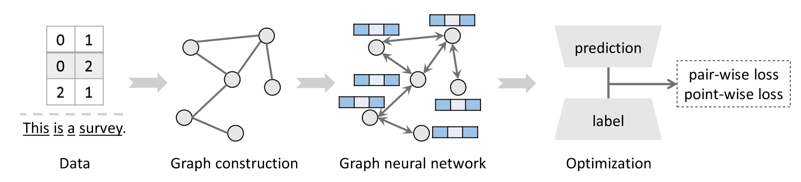
Challenges
图结构
如何针对特定任务设计合适的图结构
网络设计
如何设计信息传播和聚合的机制
模型优化
如何优化模型
计算效率
如何保证模型训练和推理的性能

Slide 8
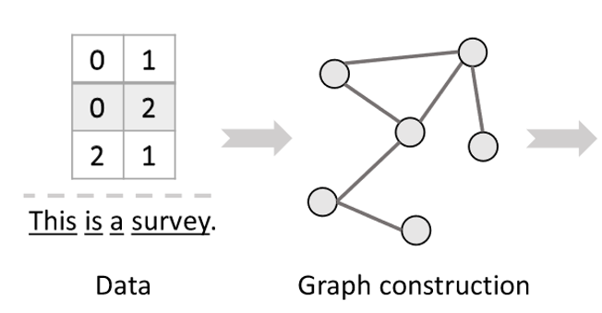
Challenges
构建图结构
主要步骤
将数据重建为图结构数据
将推荐的目标重新组织为图上的任务
核心要素
顶点
确定是否区分不同类型的顶点
处理连续型数据
边
当图过于稠密时，导致传播的嵌入不具有区分度
当图过于稀疏时，导致嵌入传播性能不高

Slide 9
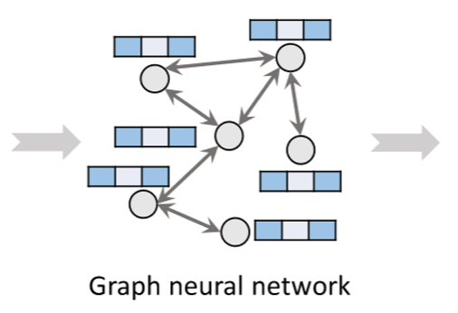
Challenges
网络设计
主要方面
嵌入传播
如何选择传播路径对于推荐系统中的高阶相似度建模至关重要
传播也可以是参数化的，即对不同的节点赋予不同的权重
嵌入聚合
由于在所有的推荐任务或不同的数据集中没有一个选择可以表现最好，因此设计一个特定的和合适的选择是至关重要的
传播/聚合层
过浅的层数导致模型无法构建高阶结构信息
过深的层数导致嵌入出现过平滑

Slide 10
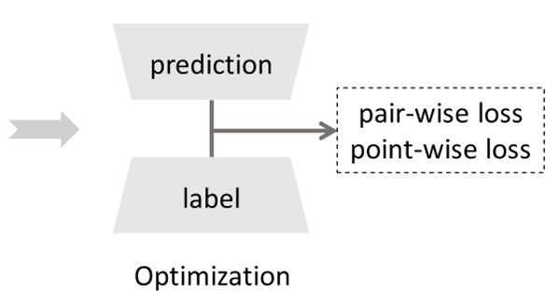
Challenges
模型优化
主要方面
损失函数
为了优化基于图神经网络的推荐模型，需要将传统的损失函数转变为图学习损失
样本采样
为了对正负项目进行采样，在基于GNN的推荐中，采样方式会高度依赖于图结构
多任务学习
有时基于GNN的推荐可能涉及多个任务，如何平衡各项任务，使其相互促进，具有挑战性

Slide 11
Challenges
计算效率
在现实世界中，推荐系统应该被高效地训练/推理。因此，为了保证基于GNN的推荐模型的应用价值，需要保证其计算效率。但基于GNN的推荐系统与传统的非GNN推荐方法相比，GNN模型的计算成本要高得多。
此时，可以通过在邻居之间进行采样或对图结构进行剪枝，可以减小一些计算成本，但也会造成推荐性能的下降，需要在二者之间权衡来保证效率。

Slide 12
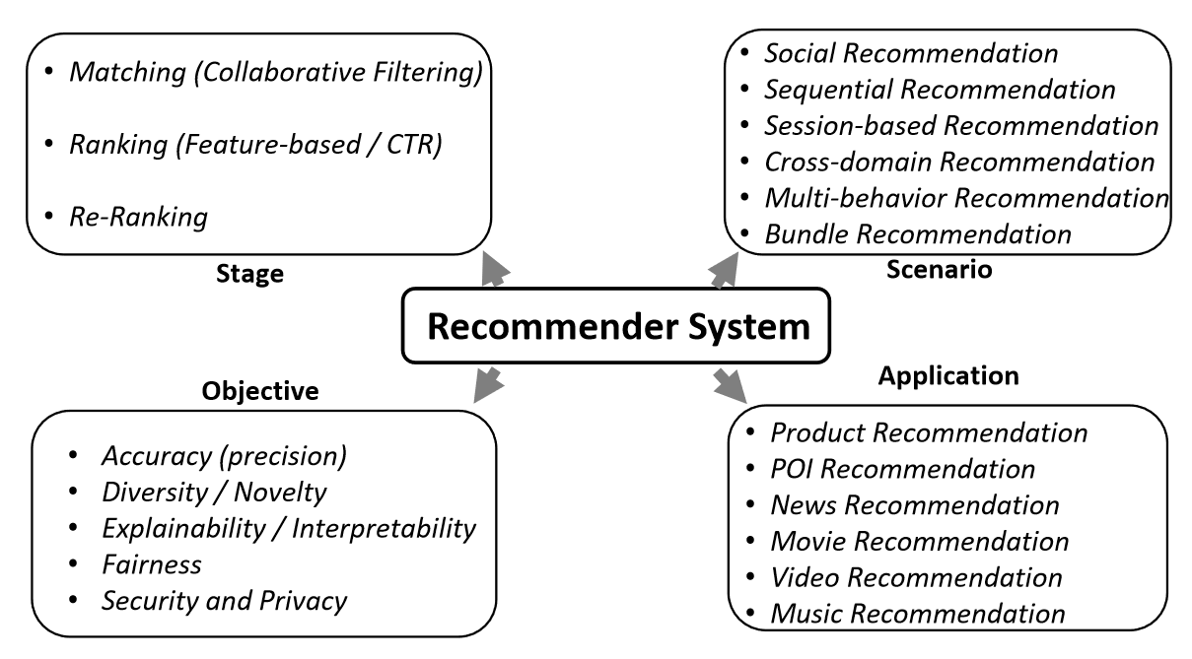
Taxonomy

Slide 13
Stage
PART 03.

Slide 14
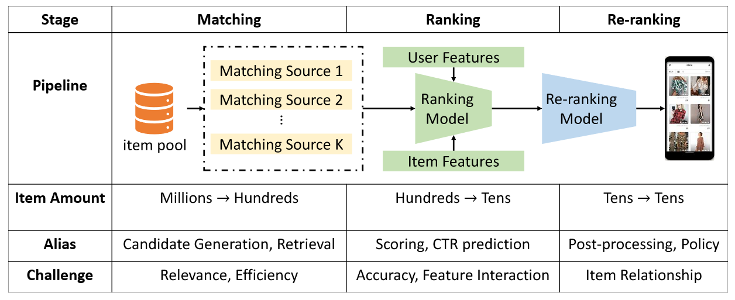
Stage
背景
一般的推荐系统分为三个阶段，将item pool中的item一个阶段一个阶段地过滤
Matching：该阶段从巨大的item pool中求候选的item
Ranking：将来自不同Matching阶段的多个来源的候选item合并成一个列表，然后通过单一的排序模型进行评分，选出排名前列的item
Re-ranking：删除某些项目或改变列表的顺序，以满足额外的标准，满足业务需求

Slide 15
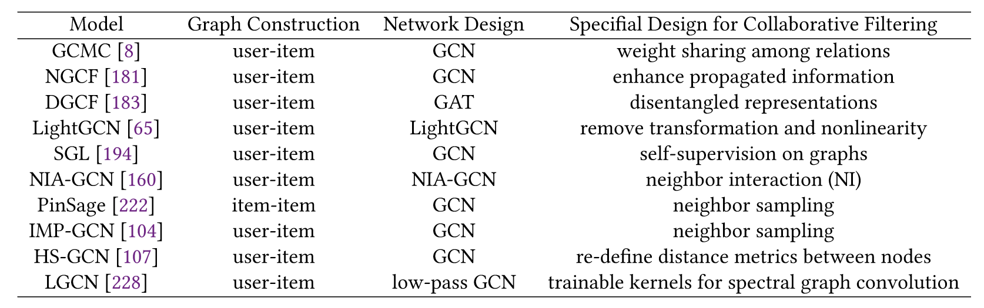
Stage
已有方法——Matching
在Matching阶段，基于GNN的模型可以看作是嵌入匹配，通常在user-item二部图上设计专门的GNN架构

Slide 16
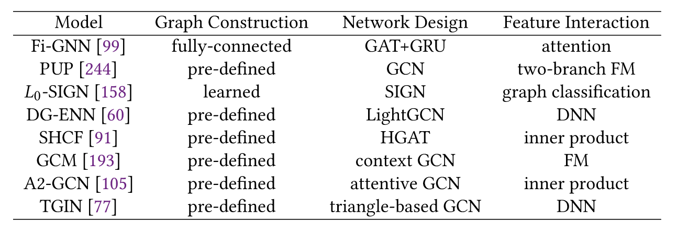
Stage
已有方法——Ranking
现有的Ranking模型通常先将稀疏特征转化为one-hot编码，再转化为稠密嵌入向量，将这些
向量直接拼接，以非结构的形式输入到DNN或专门设计的模型中
基于GNN的排序模型通常由encoder和predictor两个组件组成，它们从不同的方向处理特征交互
设计特殊的图结构来捕获encoder中所需的特征交互
在predictor中可以考虑特征交互，通过集成来自encoder的不同特征嵌入来估计排名分数

Slide 17
Stage
已有方法——Re-ranking
Re-ranking的主要挑战是如何融合多个Re-ranking目标
两个考虑因素
不同的item之间可以通过一定的关系相互影响，比如替代性和互补性
不同用户有不同的偏好，Re-ranking需要实现个性化
IRGPR：提出了一个异构图来融合两个信息源、一个item关系图来捕获多个item的关系以及一个user-item评分图来包含初始ranking分数，经过多个消息传播层后得到user和item的嵌入，包括全局item关系传播和个性化意图传播，最后通过一个前馈神经网络生成Re-ranking的输出顺序

Slide 18
Scenario
PART 04.

Slide 19
Scenario
背景
社交推荐
由于社交效应（个体的行为同时受到个人和社会的影响），社会关系通常被整合到推荐系统中，称为社交推荐
序列推荐
用户通常随时间产生大量的交互行为，序列推荐则根据这个交互行为序列（item序列）来预测用户的下一个交互的item
会话推荐
用户信息和用户长期行为可能难以获取，只能获取到匿名用户提供的短期信息，因此需要根据匿名用户的短期行为来预测下一个item
捆绑推荐
不同之前的推荐系统只向用户推荐独立的item，捆绑推荐向用户推荐一个相关的item集合
跨域推荐
跨域推荐用于解决冷启动和数据稀疏的问题，利用多个领域的信息可以提高性能
多行为推荐
用户可能对同一个item进行多种类型的交互，需要提高对其中某种行为预测准确率

Slide 20
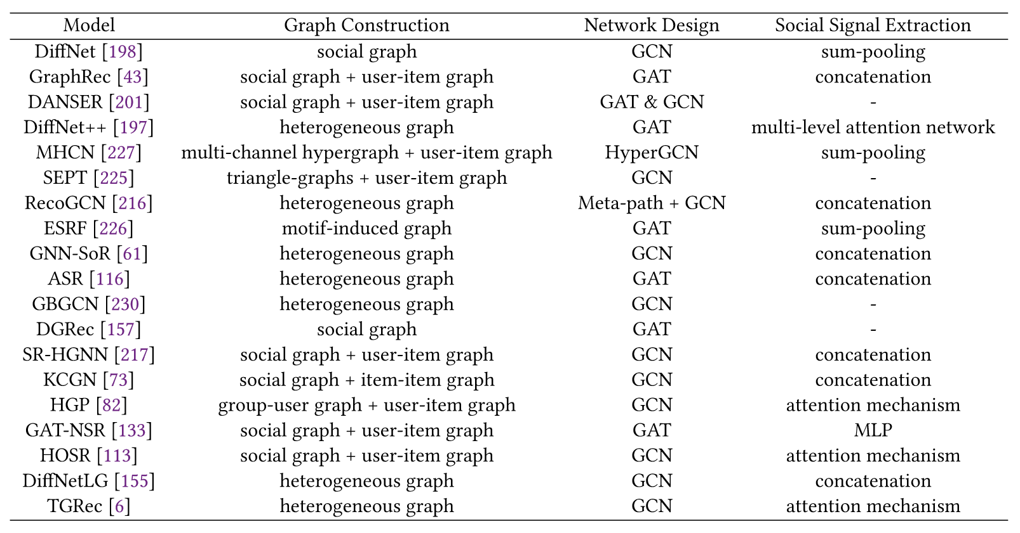
Scenario
已有方法——社交推荐
社交推荐有两个关键要素
如何捕获社交因素
如何将来自朋友的社交因素和来自互动行为的用户偏好结合起来
目前的工作从两个角度来捕获社交因素
图结构：高阶关系、边缘信息
信息传播：CAT、GCN
从社会影响和用户交互结合用户表示
分别从社交图和user-item二部图学习用户表示
从由社交图和user-item二部图组成的统一图中联合学习用户表示

Slide 21
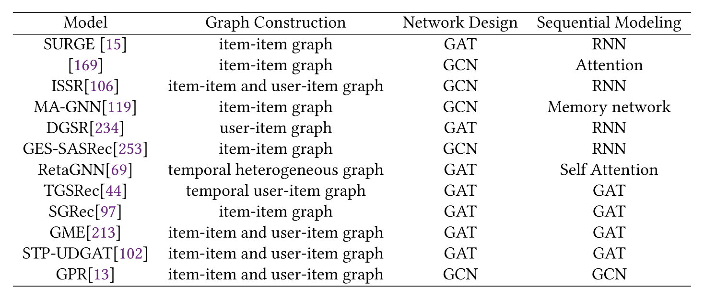
Scenario
已有方法——序列推荐
对于序列推荐，为了提高推荐性能，需要从序列中提取尽可能多的有效信息，并学习序列中用户的兴趣，包括短期兴趣、长期兴趣、动态兴趣等，准确预测用户可能感兴趣的下一个item
此外，还需要设计如何提取用户行为中的序列模式

Slide 22
Scenario
已有方法——会话推荐
在基于会话的推荐中，会话数据可能同时包含用户兴趣和噪声信号，需要考虑两个方面
如何对会话数据中的item转移模式进行建模
如何从嘈杂的数据中激活用户的核心兴趣
基于会话的推荐中会话序列较短，用户行为受限
从其他会话中直接捕捉关系
在会话图中添加额外边
对于构建的图上的信息传播，有四种传播机制用于基于会话的推荐，分别是门控GNN，GCN，GAT和GraphSAGE

Slide 23
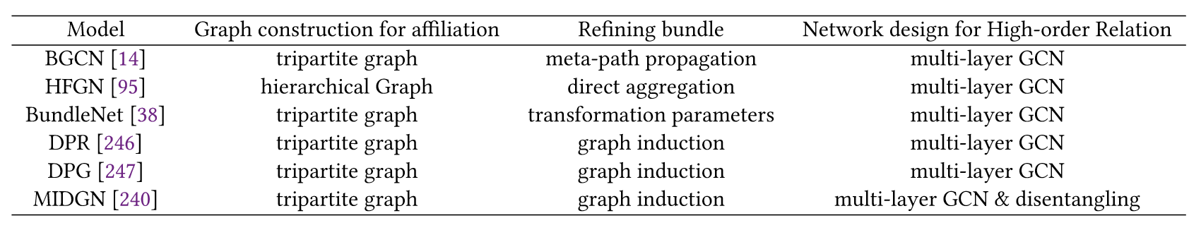
Scenario
已有方法——捆绑推荐
捆绑推荐面临的挑战
用户对捆绑集合的决策由捆绑集合所包含的item决定
利用稀疏的user-bundle交互学习bundle表示
高阶关系

Slide 24
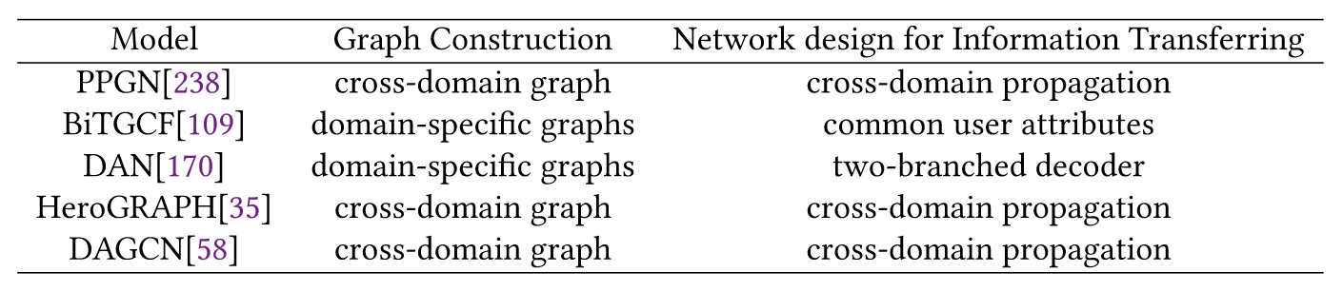
Scenario
已有方法——跨域推荐
得益于强大的能力，基于GNN的推荐模型在跨领域推荐中逐渐崭露头角
面临的挑战包括如何构建图和设计网络架构来跨域传递信息

Slide 25
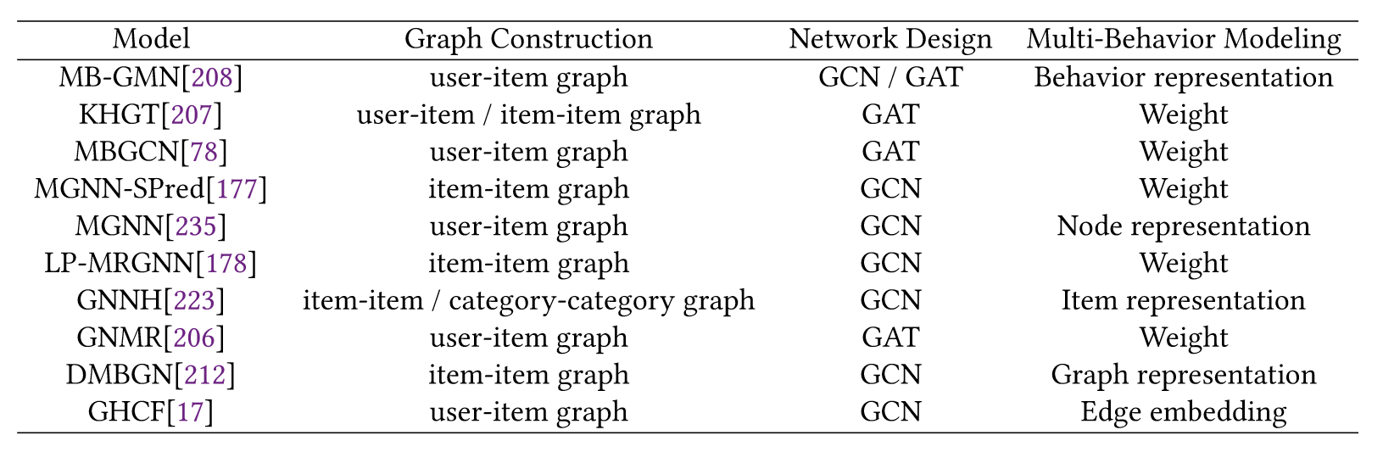
Scenario
已有方法——多行为推荐
多种类型的行为可以为推荐系统提供大量的信息，有助于更好地学习用户偏好，提高推荐性能
用户和item之间的多种类型行为自然可以建模为节点之间不同类型的边。因此，大多数基于GNN的多行为推荐方法都是基于异构图，需要关注两个因素
如何构建多种行为与目标行为的关系
如何通过行为构建item的语义

Slide 26
Objective
PART 05.

Slide 27
Objective
背景
Diversity
Explainability
Fairness
类型
individual-level diversity
system-level diversity
可解释性推荐系统的关注点不仅在于产生准确的推荐结果，还在于解释item为什么被推荐给用户
不同的数据和算法导致推荐系统有偏好，公平性分为user fairness和item fairness
面临挑战
不同item的信号强度差异很大
多样性和准确性可能产生矛盾
提升可解释性的两个方法
使用透明的逻辑来设计模型
使用额外的模型来解释黑箱模型产生的结果
增强公平性的方法
接使用无偏好的推荐结果
对item进行排序来缓解不公平性

Slide 28
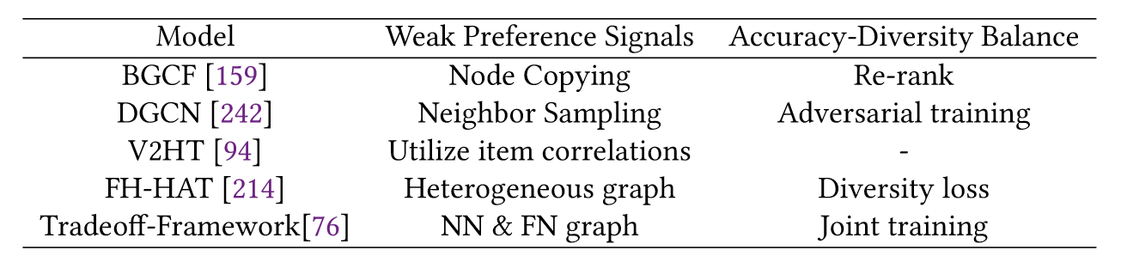
Objective
已有方法——多样性
利用GNN增加多样性，要求学习到的用户嵌入接近于具有不同主题的item嵌入，但是由于GNN中的嵌入聚合操作，使得用户嵌入接近于历史记录中交互item的嵌入，GNN可能会通过推荐太多属于用户交互历史中主导主题的相似item来抑制多样性

Slide 29
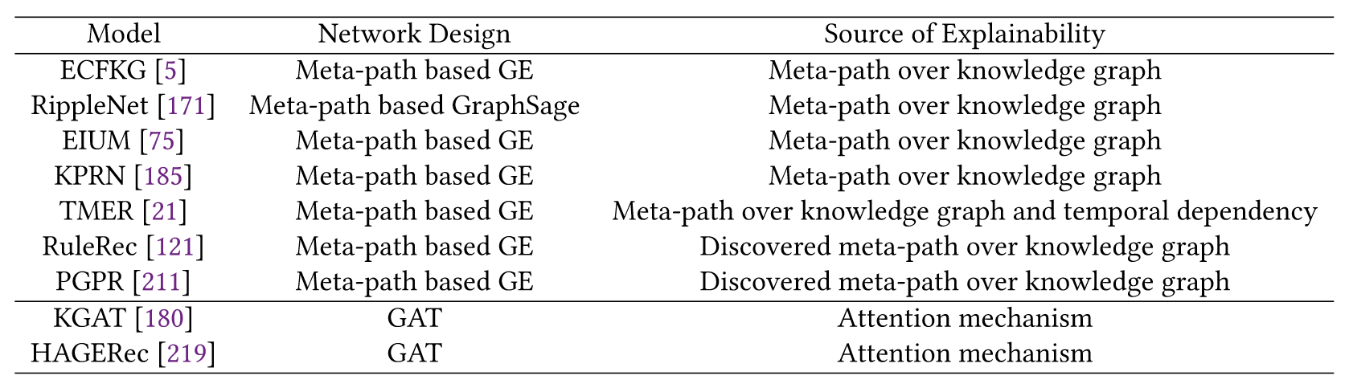
Objective
已有方法——可解释性
随着GNN的普及，研究人员也利用GNN对逻辑关系的建模能力，努力提高推荐系统的可解释性
一般以知识图谱的形式组织，以增强可解释性。利用基于元路径的知识图谱也可以使其他特定的推荐任务受益，例如序列推荐

Slide 30
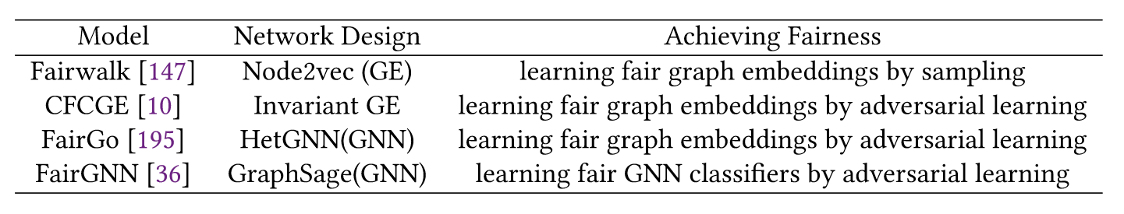
Objective
已有方法——公平性
尽管图数据在推荐中具有强大的力量，但它可能会继承甚至放大推荐中的偏见
过去的研究已经证明，与只采用顶点属性的模型相比，由于使用了图结构，用户的不公平性被放大了
fair graph embedding
fair GNN classifiers

Slide 31
Application
PART 06.

Slide 32
Application
已有方法
电子商务
Li等人提出堆叠多个GNN模块并使用确定性聚类算法来帮助提高GNN在大规模电子商务应用中的效率
Liu等人提出利用物品关系的拓扑结构来构建电子商务推荐中的GNN
POI
GGLR使用用户访问POI的序列来构建POI-POI图，其中POI之间的边表示用户连续访问两个POI的频率
Zhang等人提出将社交网络和user-item交互结合在一起，在社交连接的用户和访问的兴趣点上都部署了嵌入聚合
新闻推荐
Hu等人提出将偏好解耦引入到user-news嵌入传播中

Slide 33
A Survey of Graph Neural Networks for Recommender Systems: Challenges, Methods, and Directions
感谢观看
汇报人
2024.7.29

